Slide 1
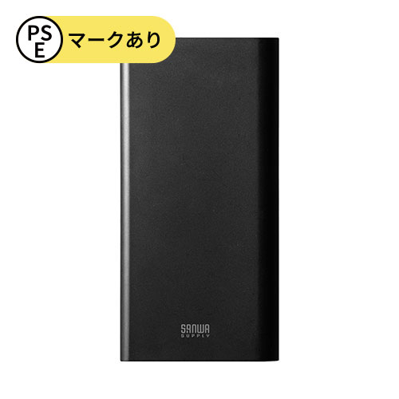
【提案書】
サンワサプライ USB PD対応モバイルバッテリー(20100mAh・PD45W出力対応)
特徴
USB Power Delivery規格45W出力に対応したType-Cポート搭載のモバイルバッテリー。本製品が1台で、ノートPCからタブレット・スマートフォンまで、充電可能です。
納期
納期スペース
仕様
サイズ：W80×D22×H163mm
重量：434g
機能：■USB Power Delivery（USB PD）規格による最大45Wの出力に対応 ■USB Type-Cポート搭載のノートパソコンへ充電ができる容量20100mAh（並列換算値） ■最大45WまでのUSB PD規格による充電に対応 ■Type-Cポートを搭載したノートパソコンからタブレット・スマートフォンまで本製品1台で充電可能 ■USB PD規格による出力電圧自動切り替えで機器に合わせた最適な出力で充電可能 ■USB Aポートを2ポート搭載しているのでスマートフォンなどのUSB充電機器の充電が可能
お見積
お見積りスペース

